Slide 1

Блокнот-планировщик «NoteMe»
Выполнила:
Меркулова Мария

Slide 2

Цель проекта
Создать веб-приложение – универсальный блокнот, в который можно записывать список своих дел.

Slide 3
Технологии, используемые мной
Для реализации функционала приложения я использовала библиотеки Flask, Sqlalchemy, flask_wtf, calendar, datetime, dateutil.
В проекте есть работа с базой данных, которая содержит в себе 2 таблицы: users и notes.
В таблицу users заносится информация о каждом пользователе, а в частности почта, выступающая в роли логина, имя пользователя и пароль в зашифрованном виде.
В таблице notes находятся заметки каждого пользователя, которые состоят из заголовка, основного текста, даты и времени, к которым привязано событие.

Slide 4
Интерфейс приложения

Slide 5
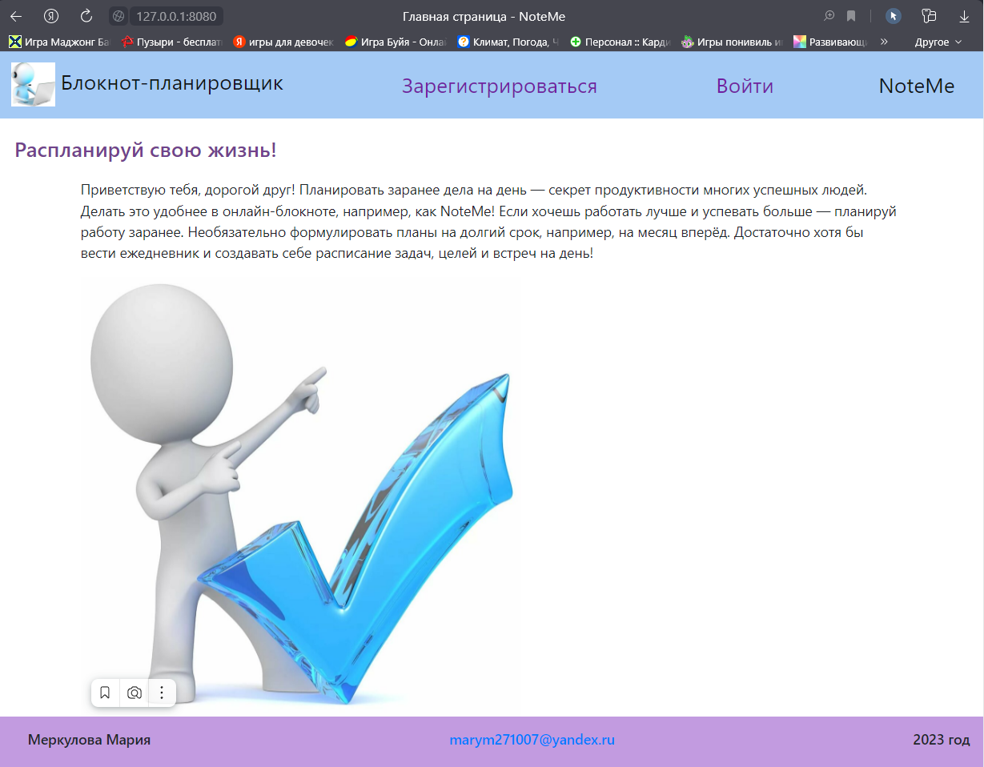
Главное окно, неавторизованного пользователя

Slide 6
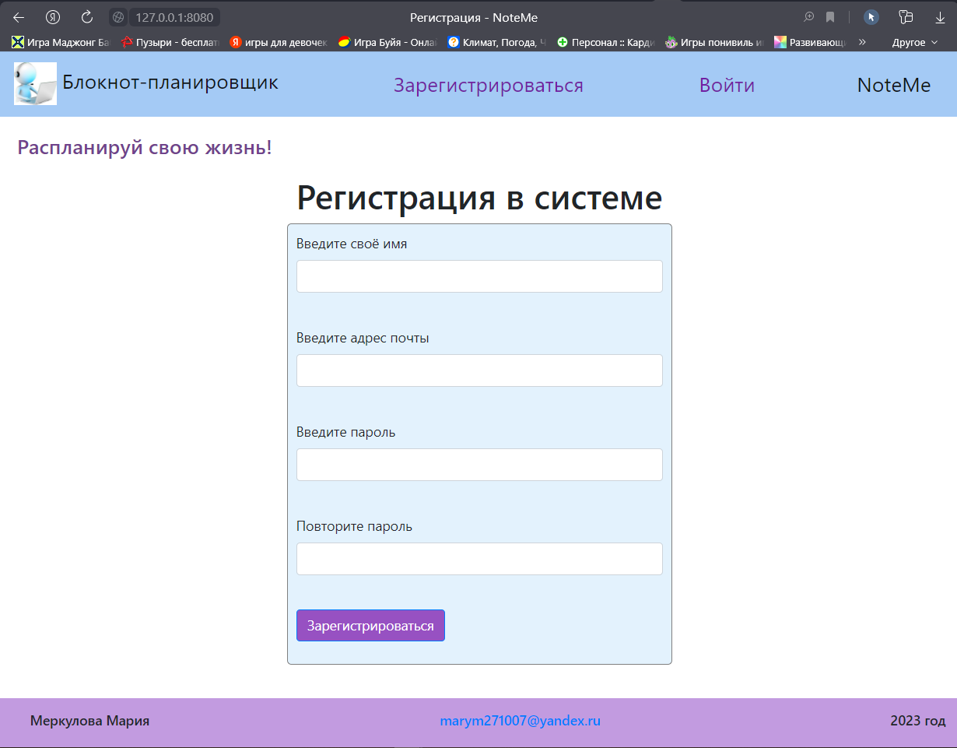
Форма регистрации

Slide 7
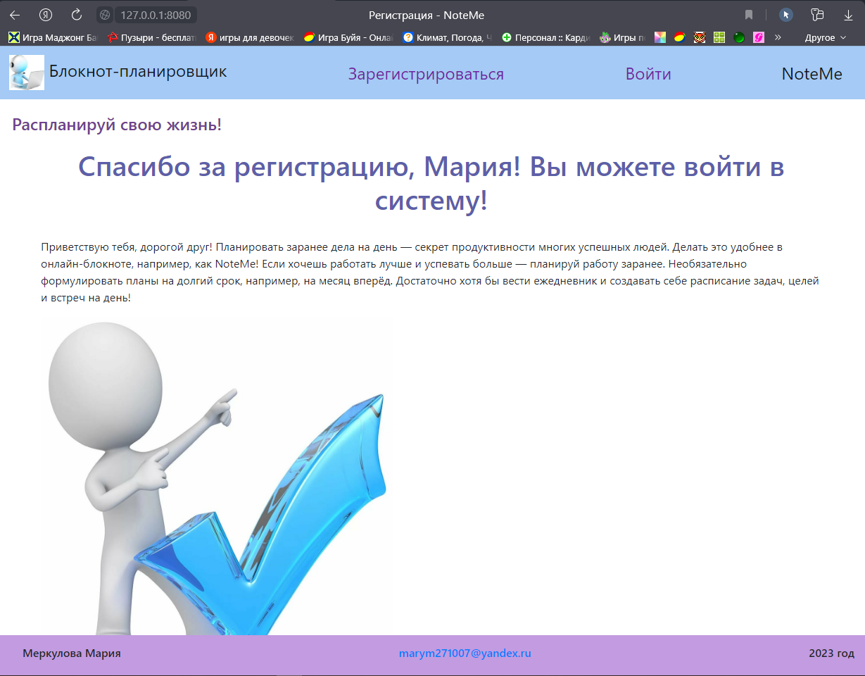

Slide 8
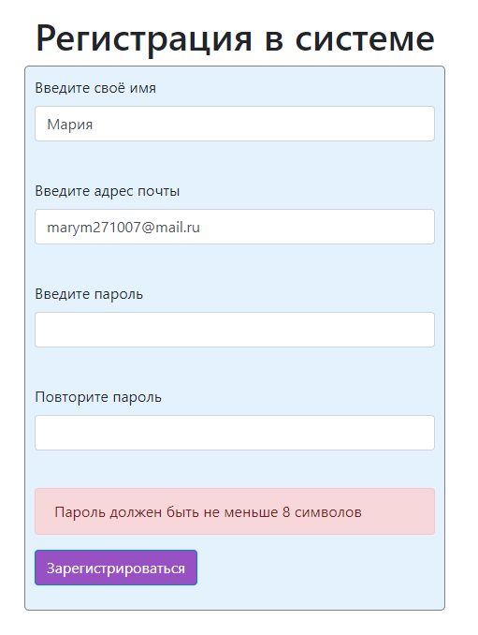
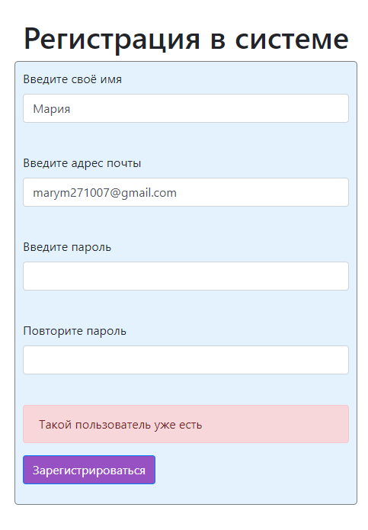
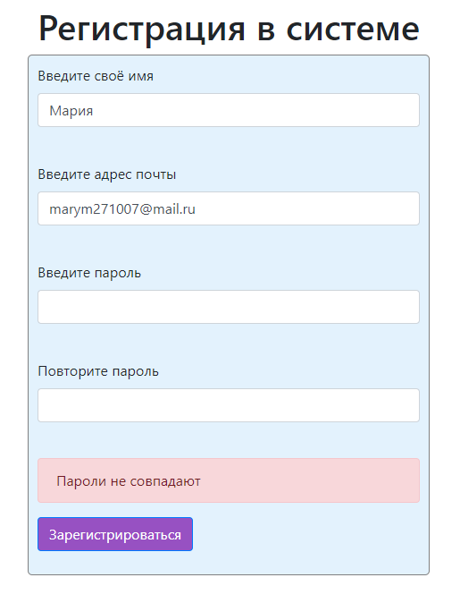

Slide 9
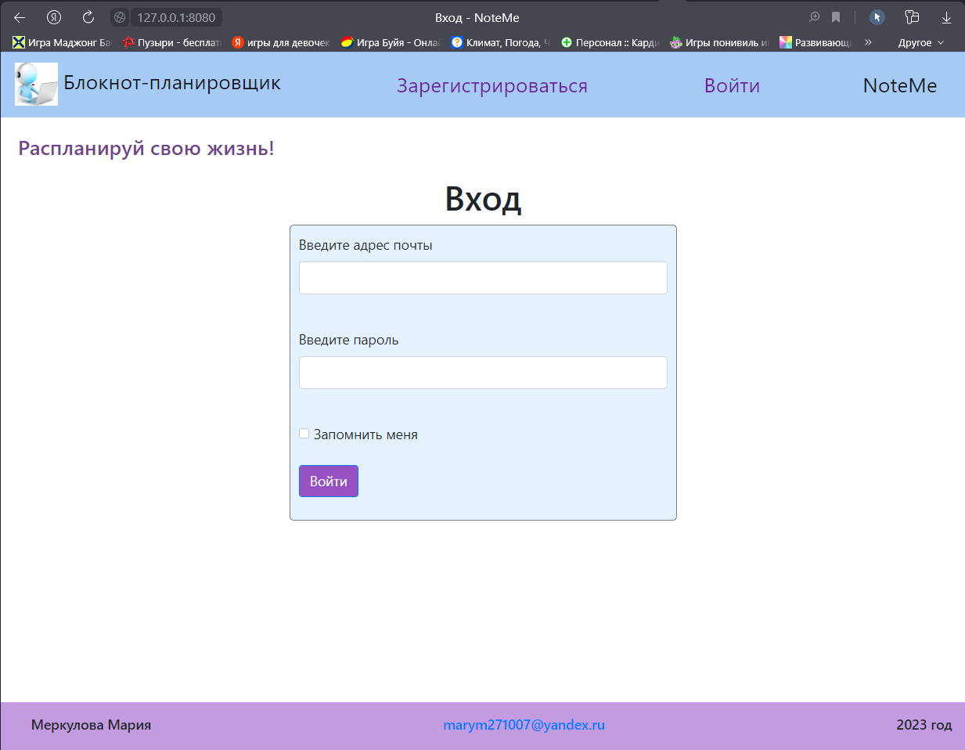
Форма для входа

Slide 10
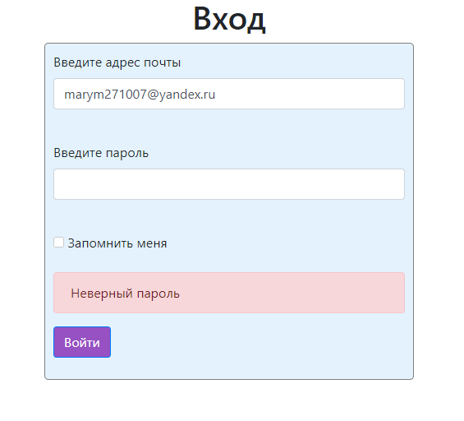
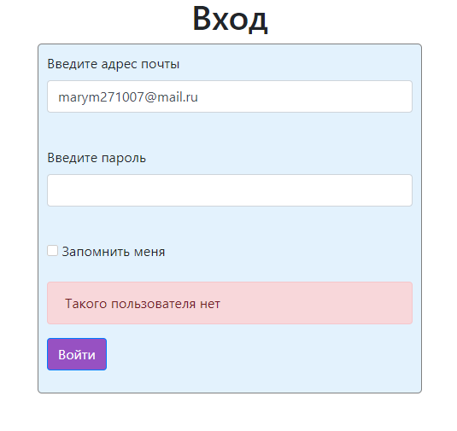

Slide 11
Главное окно авторизованного пользователя

Slide 12
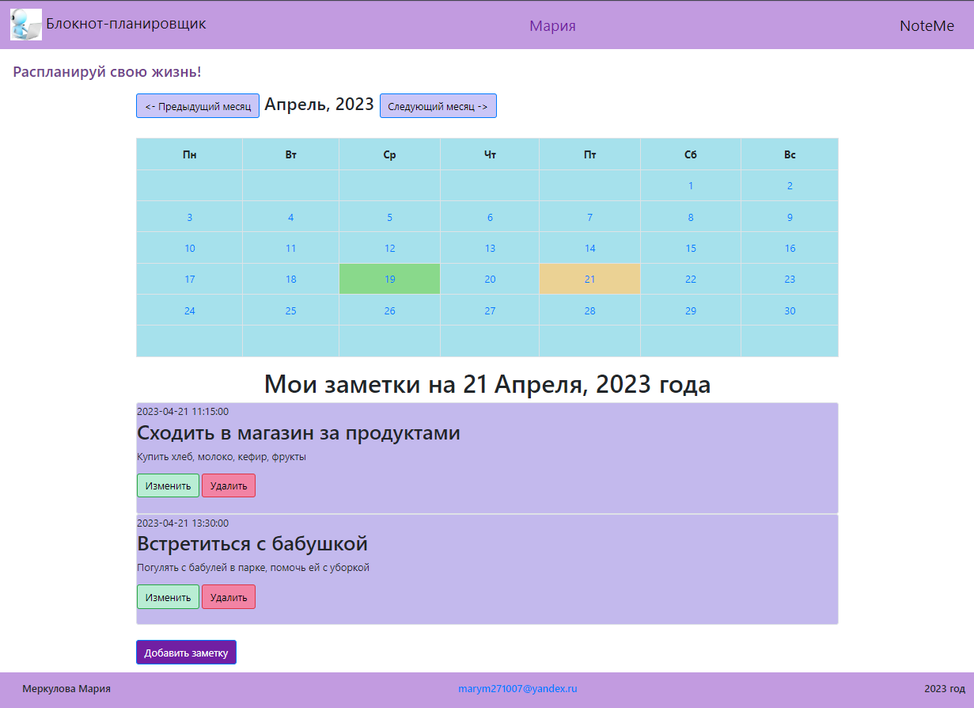

Slide 13
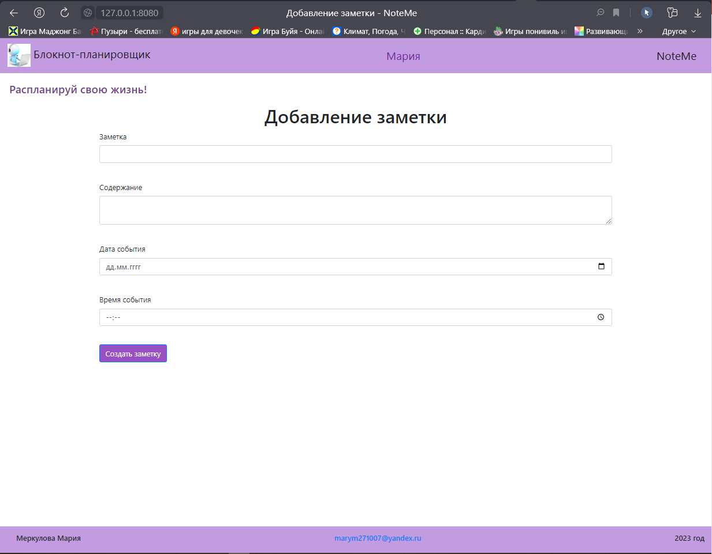
Форма для добавления заметки

Slide 14
Заключение
Работа с библиотекой flask не доставила мне удовольствия. Проект дался мне тяжело. И мне бы, конечно, хотелось реализовать побольше функций в своем веб-приложении.
В целом я довольна своим приложением, однако у меня есть еще много идей по модификации и усовершенствованию программы, которые я обязательно реализую в ближайшем будущем.

Slide 15
Спасибо за внимание!

